Slide 4
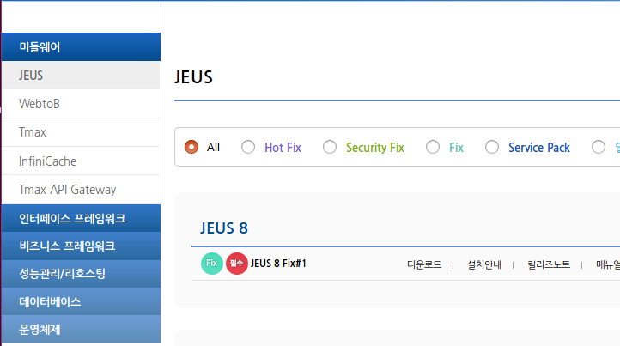
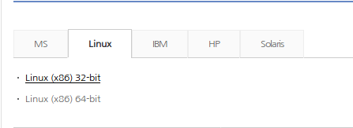
우분투에서 Tmax 홈페이지에 접속해 JEUS를 다운받는다
리눅스 환경이므로 리눅스 버전과 64bit를 다운받는다.

Slide 5
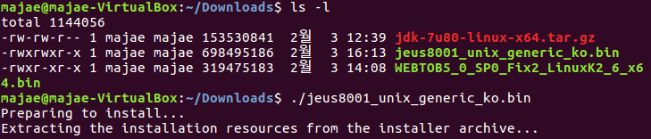
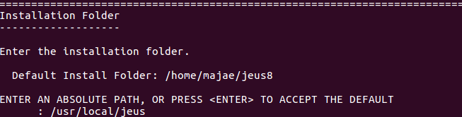
다운로드된 폴더로 이동 후 제우스 설치파일의 권한을 변경해준다.
Sudo chmod 775 jeus8001_unix_generic_ko.bin
권한을 변경 후 설치파일을 실행한다.
./jeus8001_unix_generic_ko.bin

